Slide 1

Leerenergie
de sleutel tot eigenaarschap
Een actieve workshop over motivatie, betrokkenheid en kleine pedagogische interventies bij mbo-studenten.
Judith Peinemann
Onderwijskundig pedagoog | Studio Umoya
Studio Umoya
1
Notes:
Open rustig. Benoem dat dit geen workshop wordt over studenten harder laten werken, maar over beter kijken wat leren op dit moment ondersteunt of belemmert.

Slide 2
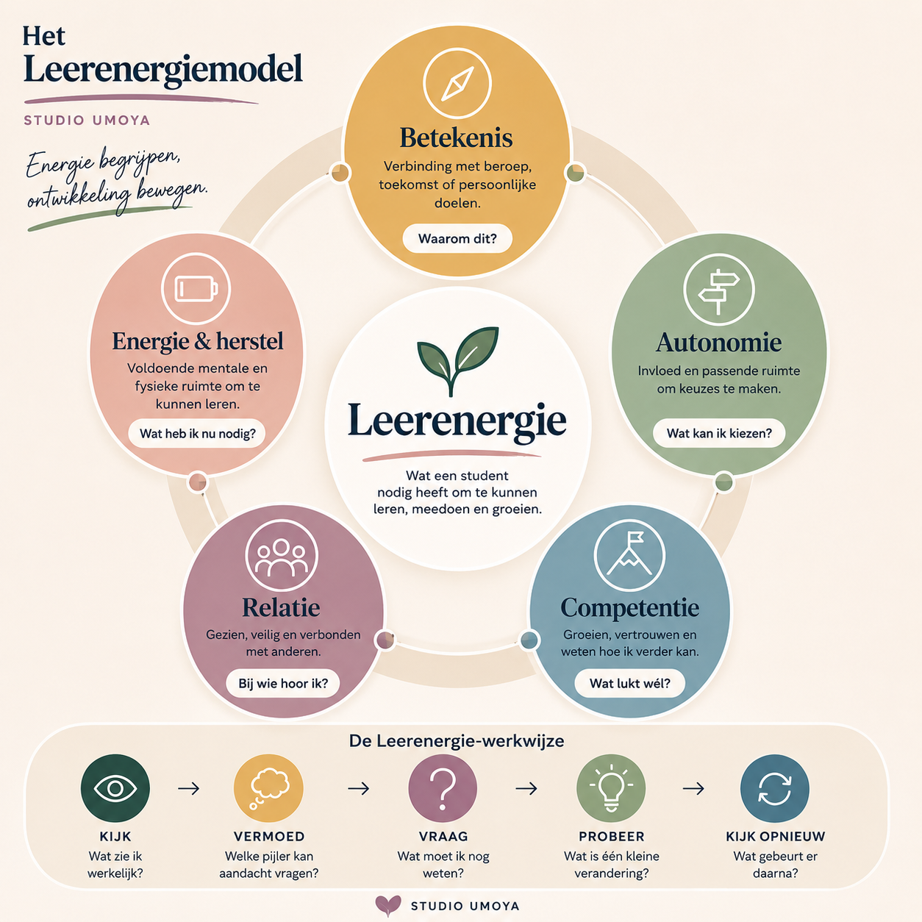
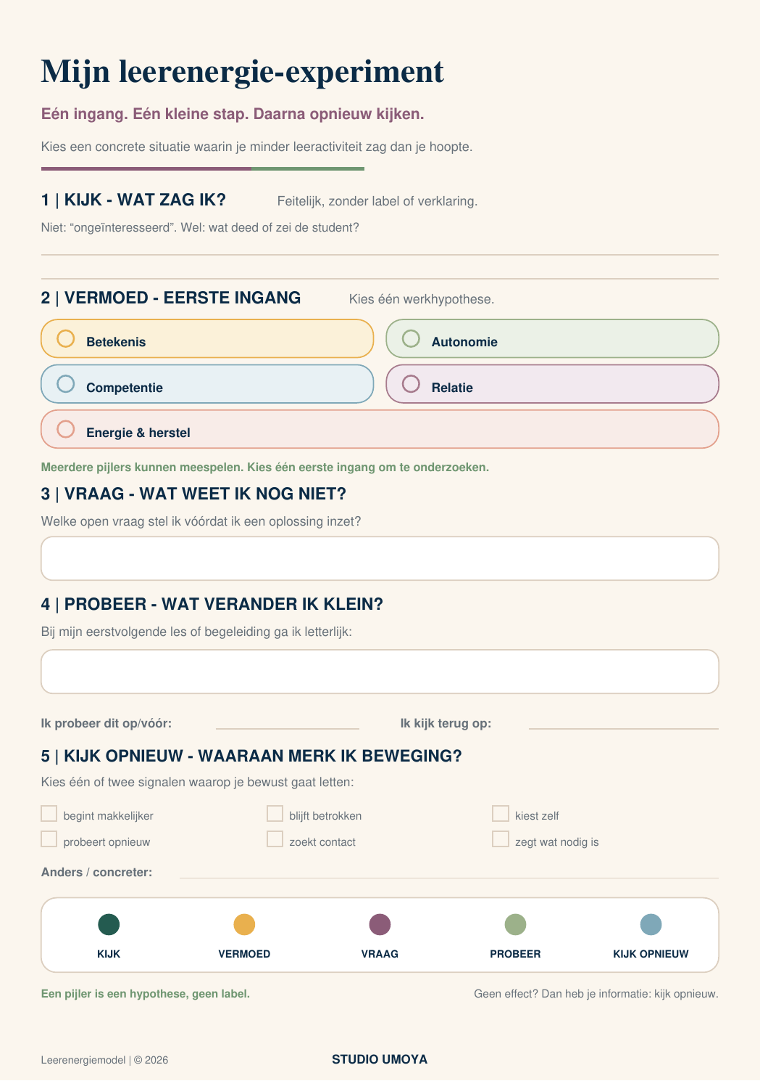
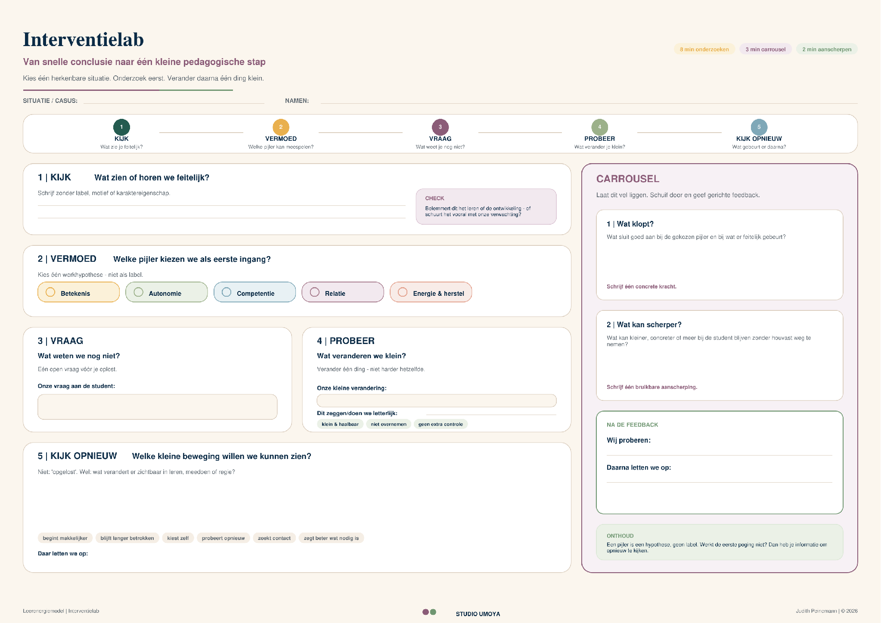
Route van de workshop
Ervaren → begrijpen → toepassen
Vandaag gebruiken we drie concrete materialen:
1. Het Leerenergiemodel
2. A3 Interventielab
3. A5 Experimentkaart
Voor gezamenlijke taal en vijf onderzoekslenzen.
Voor casusonderzoek, interventie en carrousel.
Voor transfer naar de eerstvolgende les of begeleiding.
Werkvormen zonder extra papier houden we bewust licht: kort uitwisselen, positie kiezen en hardop denken.
Workshop Leerenergie | Studio Umoya
2
Notes:
Laat de materialen fysiek zien. Leg uit: het model is het anker, het A3-werkblad is de centrale oefening, de A5-kaart is de vertaling naar de eigen praktijk.

Slide 3

Leerenergie aanwakkeren
Na deze workshop kun je…
1
Begrijpen wat leerenergie voedt
Je herkent de rol van betrokkenheid, invloed en
vertrouwen in de eigen ontwikkeling.
2
Leerenergie aanwakkeren in je les
Je maakt zichtbaar wat een opdracht bijdraagt
aan het lesdoel, het examen of het beroep.
3
Motivatie en eigenaarschap versterken
Je kiest één kleine interventie die betrokkenheid
ondersteunt en de student zelf een volgende
stap laat zetten.
Niet harder sturen,
maar studenten helpen
zelf in beweging te komen.
Eén leerenergie-experiment voor je volgende les of begeleiding.
Workshop Leerenergie | Studio Umoya
3
Notes:
Doel van deze dia: de belofte van de workshop expliciet verbinden aan leerenergie.
Zeg bijvoorbeeld: “Vandaag onderzoeken we hoe je leerenergie aanwakkert. In mijn workshop gaat dat over studenten die zich betrokken voelen, invloed ervaren en vertrouwen krijgen in hun eigen ontwikkeling. We verbinden dit aan kleine, praktische interventies in jullie lessen en begeleiding.”
Licht de drie opbrengsten kort toe. Bij het tweede doel kun je zeggen: “Maak meteen duidelijk wat een opdracht bijdraagt aan het doel van de les, het examen of het beroep dat de student wil gaan uitoefenen.”
Bij het derde doel: “Je kiest één kleine verandering die motivatie, betrokkenheid en eigenaarschap ondersteunt. Die werk je uit in het A3 Interventielab en neem je mee naar je eigen praktijk met de A5-experimentkaart.”
Overgang naar de volgende dia: “Denk eens aan een student die ineens wél in beweging kwam. Wat gebeurde er vlak daarvoor?”
Tekstbasis: de door Judith aangeleverde workshopbeschrijving over leerenergie. De tekst op deze dia beschrijft de beoogde leeropbrengsten van de workshop.

Slide 4


Slide 5

Je ziet zo 5 stellingen
Ben je het ermee eens? Sta dan op.
Ben je het oneens? Blijf zitten.

Slide 6
Een student kan een opdracht niet leuk vinden en er tóch gemotiveerd aan werken.

Slide 7
Praktische docentvraag:
“Wat kun je straks in je werk beter doordat je dit nu oefent?”
Kernzin
Niet alles hoeft leuk te zijn. Het moet wel ergens toe doen voor de student.
Howard e.a. (2021) — motivatietypen, persoonlijke waarde en volhouden.

Slide 8
Als je studenten veel structuur geeft, geef je ze weinig autonomie.

Slide 9
Een helder doel, duidelijke criteria en hulp bij de eerste stap hoeven eigenaarschap niet weg te nemen. De vraag is of jouw houvast de student helpt om zelf keuzes te maken, of dat jij elke keuze blijft bepalen.
Kernzin
Geef houvast én passende invloed. Autonomie is niet: zoek het zelf maar uit.
Jang, Reeve & Deci (2010) — autonomie-ondersteuning én structuur.

Slide 10
“Meer feedback geven betekent automatisch dat studenten meer leren.”

Slide 11
Wanneer helpt jouw feedback een student werkelijk verder? En wanneer blijft het bij opmerkingen die de student ontvangt?
Kernzin
Niet méér opmerkingen, maar feedback waarmee de student verder kan.
Wisniewski, Zierer & Hattie (2020) — inhoud en bruikbaarheid van feedback.

Slide 12
Hoe studenten zich verbonden voelen met klasgenoten, doet ertoe voor hun betrokkenheid bij het leren.

Slide 13
Bij ‘relatie’ denken we vaak aan ons eigen contact met studenten. Welke rol spelen de reacties van klasgenoten?
Praktische vertaling:
Laat studenten eerst zelf nadenken en hun idee in een duo bespreken, voordat je plenair reacties vraagt. Onderzoek vervolgens of hierdoor andere studenten bijdragen.
Kernzin
Relatie gaat ook over de ruimte die studenten elkaar geven om te leren.
Ruzek e.a. (2016) — docentondersteuning, verbondenheid en leerbetrokkenheid..

Slide 14
Een student die overbelast raakt, moet vooral beter leren plannen.

Slide 15
Praktische docentvraag:
“Wat wordt er deze week allemaal van je gevraagd? Waar kun jij zelf iets veranderen, en waar moeten wij iets afstemmen?”
Kernzin
Onderzoek niet alleen de planning, maar ook wat er allemaal in moet passen.
Dopmeijer e.a. — Als je door de bomen het bos niet meer ziet, Trimbos-instituut e.a.

Slide 16
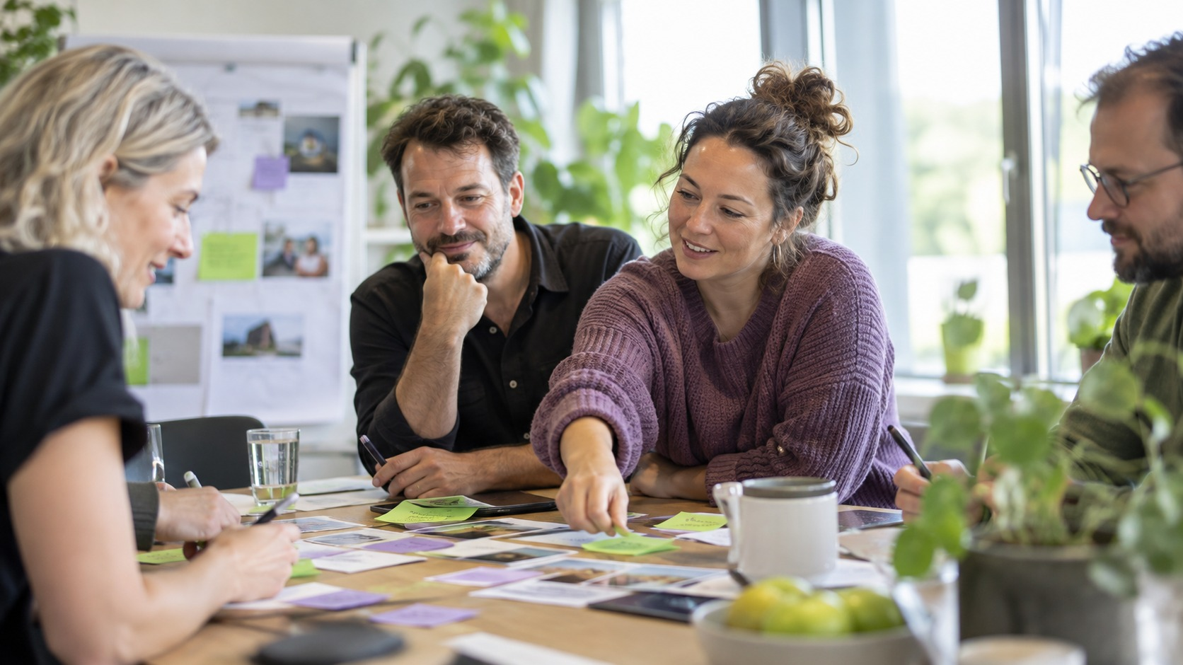
Startvraag
Wanneer zag jij een student ineens wél in beweging komen?
Denk kort na en wissel daarna uit met iemand naast je.
Luister naar: wat gebeurde er vlak vóórdat de student in beweging kwam?
werkvorm: duo + kort plenair
Opening
4
Notes:
30 seconden stilte. Dan 2 minuten duo. Haal daarna 4 kernwoorden op: betekenis, keuze, succeservaring, gezien worden, rust, duidelijkheid. Koppel pas daarna aan leerenergie.

Slide 17
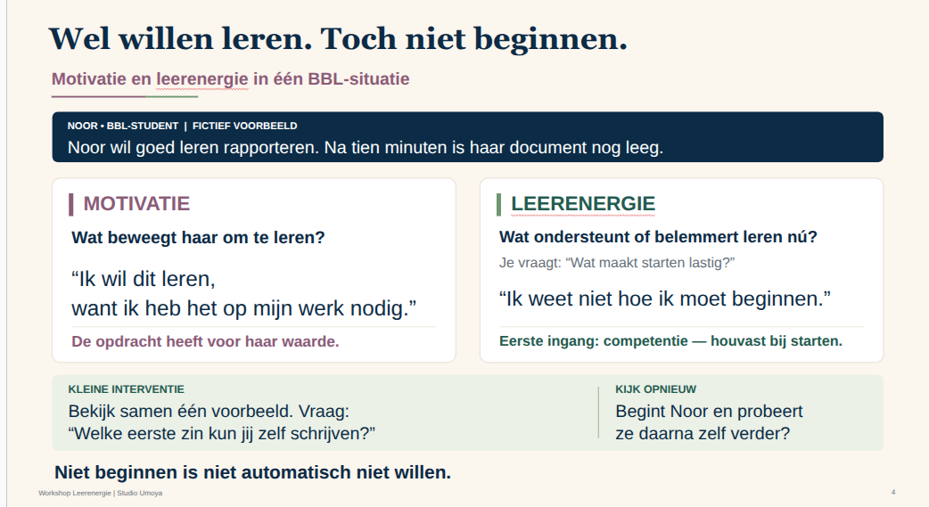

Slide 18
Leerenergie is geen eigenschap
het ontstaat in de wisselwerking tussen student, taak, docent en context
Leerenergie
Niet meteen invullen:
“Deze student is ongemotiveerd.”
is wat een student nodig heeft om te kunnen leren, meedoen en groeien.
Wel onderzoeken:
“Wat maakt starten hier lastig?”
De beweging van vandaag
KIJK → VERMOED → VRAAG → PROBEER → KIJK OPNIEUW
Een pijler is een hypothese, geen label.
Workshop Leerenergie | Studio Umoya
5
Notes:
Benadruk: leerenergie is geen meetinstrument of diagnose. Het is een kijk- en handelingskader.

Slide 19
Het Leerenergiemodel
vijf pijlers en één vaste werkwijze
Betekenis
Waarom dit?
Autonomie
Wat kan ik kiezen?
Competentie
Wat lukt wél?
Relatie
Bij wie hoor ik?
Energie & herstel
Wat heb ik nu nodig?
Gebruik de pijlers niet als checklist voor een perfecte les, maar als lens om één volgende pedagogische stap te kiezen.
Model
6
Notes:
Loop niet alle pijlers theoretisch uit. Noem per pijler één herkenbare vraag. Laat de visuele kaart het werk doen.

Slide 20

Ik lees een uitspraak van een student voor.
Loop naar de pijler die jij als eerste zou willen onderzoeken bij deze uitspraak.
Je keuze is een vermoeden. We zijn vooral benieuwd wat je nog wilt/moet weten.

Slide 21
“Op stage doe ik dit toch heel anders. Wat heb ik dan aan deze opdracht?”

Slide 22
“Die anderen werken toch altijd samen. Ik doe het wel alleen.”

Slide 23
“Ik heb de opdracht nu drie keer gelezen, maar er komt gewoon niets binnen.”

Slide 24
“Ik mag zelf de opdrachten kiezen, maar ik weet niet waar ik moet beginnen.”

Slide 25
“Vorige keer dacht ik ook dat ik het goed deed. Toen was het weer fout.”

Slide 26
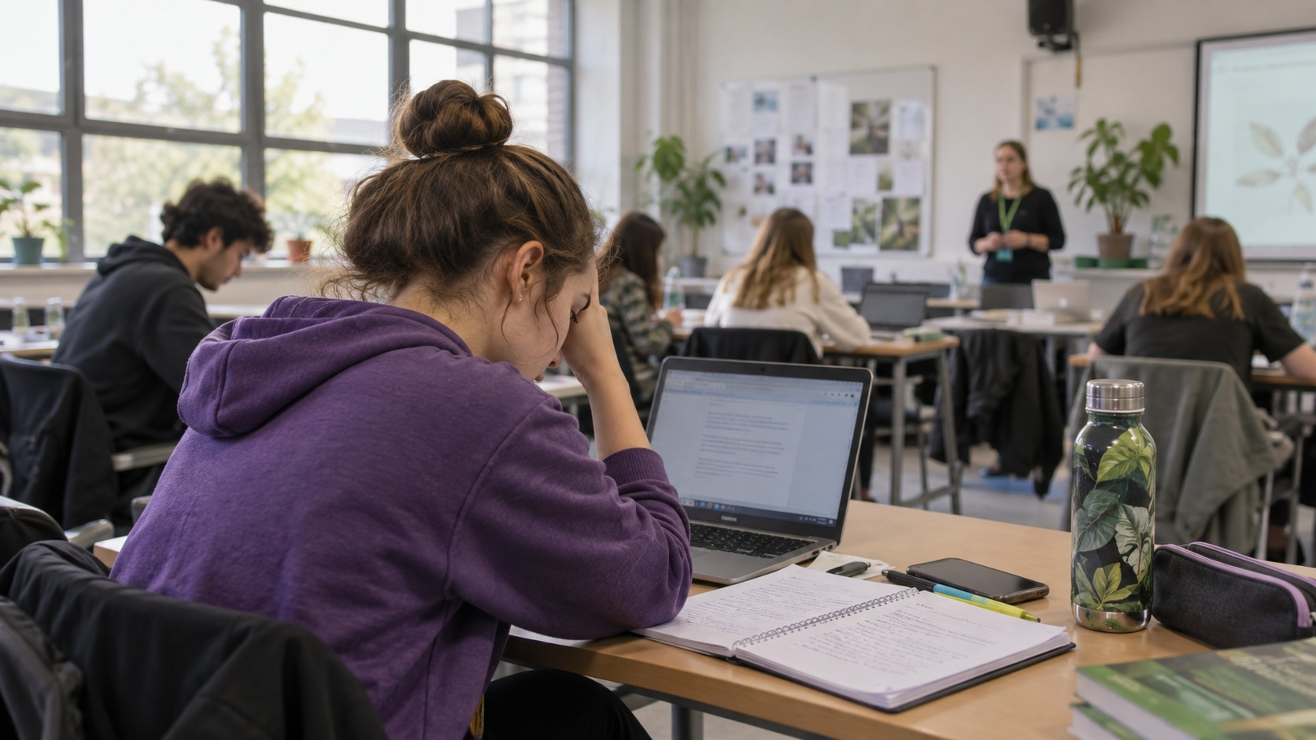
Casus
Sam begint niet
Sam komt binnen, legt zijn tas neer en doet niets.
Na tien minuten is de laptop nog niet open.
Op je vraag of hij gaat beginnen zegt hij: “Ja, zo.”
Vijf minuten later zit hij op zijn telefoon.
Eerste reflex: wat denk je automatisch?
Casus
8
Notes:
Laat deelnemers eerst hardop of in duo noemen welke labels snel komen: ongemotiveerd, lui, telefoonverslaafd, geen discipline. Benoem daarna: dit zijn interpretaties, nog geen analyse.

Slide 27

Werkvorm 1 | De vijf lenzen
snel oefenen met kijken zonder meteen te verklaren
Maak in 3-tallen het casuswerkblad over ‘Sam’
Instructie
Belangrijk: meerdere pijlers kunnen tegelijk meespelen. Kies één ingang om te onderzoeken.
7
Notes:
Laat deelnemers eventueel staan of met hand opsteken. Bij 50 deelnemers: werk met hand opsteken per pijler. Haal twee mensen op: wat maakt dat je deze lens kiest?

Slide 28
Werkvorm 1 | De vijf lenzen
snel oefenen met kijken zonder meteen te verklaren
Nabespreking
Wat in de uitspraak maakt dat je deze lens kiest?
Welke informatie mis je nog om te bepalen wat passend is?
Welke vraag zou je daarom eerst aan de student stellen?
Belangrijk: meerdere pijlers kunnen tegelijk meespelen. Kies één ingang om te onderzoeken.
7
Notes:
Laat deelnemers eventueel staan of met hand opsteken. Bij 50 deelnemers: werk met hand opsteken per pijler. Haal twee mensen op: wat maakt dat je deze lens kiest?

Slide 29
Van label naar lens
dezelfde casus, maar nu via de leerenergie-werkwijze
KIJK
VERMOED
VRAAG
Wat zien we feitelijk?
Welke pijler kan meespelen?
Wat weten we nog niet?
Laptop is na tien minuten nog niet open. Sam zegt “ja, zo” en zit later op telefoon.
Competentie? Autonomie? Energie & herstel? We kiezen één eerste ingang.
Waar loop je precies vast? Wat zou je helpen om één eerste stap te zetten?
Pas daarna ontwerp je een kleine interventie. Dat doen we in het Interventielab.
Casus
9
Notes:
Laat deelnemers zien dat je nog niet hoeft te weten wat de oorzaak is. Je kiest een eerste ingang en onderzoekt die.

Slide 30
Werkvorm 2 | Interventielab
gebruik het A3-werkblad
Pak het A3 Interventielab
Kies één herkenbare situatie uit jullie praktijk.
Vul KIJK, VERMOED en VRAAG samen in.
Ontwerp één mini-interventie: klein, haalbaar en niet overnemend.
Bepaal waaraan je kleine beweging kunt zien.
Materiaal: A3 Interventielab
10
Notes:
Verdeel in groepjes van 3-4. Bij maximaal 50 deelnemers: circa 13 A3-vellen. Laat groepjes niet te lang zoeken naar de perfecte casus; herkenbaar is genoeg.

Slide 31
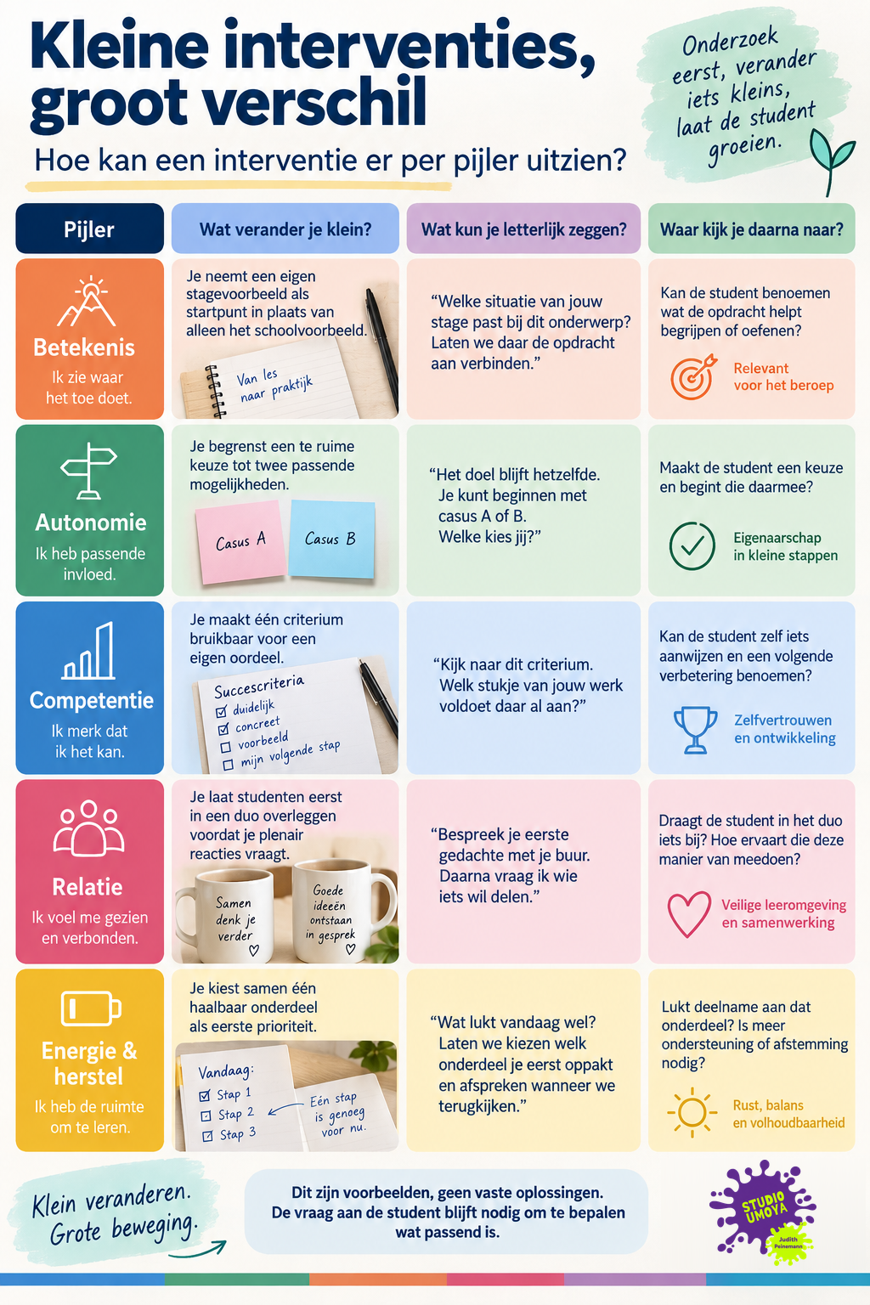

Slide 32

Interventielab | Carrousel
van goede bedoeling naar scherpe interventie
Zo werkt de carrousel
Laat jullie A3 liggen en schuif door.
Geef feedback op twee vragen: wat klopt, wat kan scherper?
Kom terug bij je eigen A3.
Scherp de interventie aan: kleiner, concreter, meer bij de student.
3 min carrousel
2 min aanscherpen
Let op: feedback is geen beoordeling. Het is helpen preciezer kijken.
Materiaal: A3 Interventielab
11
Notes:
Als de groep groot is: laat elk groepje één keer doorschuiven. De feedback moet kort en concreet blijven.

Slide 33
Stelling
Een student haalt zessen, doet precies genoeg en niets meer.
Is hier te weinig leerenergie?
JA
NEE
WEET IK NOG NIET
Kernvraag: belemmert dit het leren of de ontwikkeling, of schuurt het vooral met onze verwachting?
Verdieping
12
Notes:
Laat deelnemers fysiek positie kiezen of hand opsteken. Deze werkvorm nuanceert: leerenergie is geen eis dat iedereen altijd méér moet doen.

Slide 34
Waarom dit werkt
korte inhoudelijke basis zonder theorieles
De vijf pijlers sluiten aan bij onderzoek naar:
Belangrijke grens
autonomie, competentie en verbondenheid;
taakwaarde en betekenis;
erbij horen en sociale veiligheid;
betrokkenheid bij leren;
mentale ruimte, belasting en herstel.
Het Leerenergiemodel is geen diagnose of meetinstrument. Het is een praktische kijk- en handelingswijze om je volgende pedagogische stap kleiner en preciezer te maken.
Bronnen: Ryan & Deci; Eccles & Wigfield; Reeve & Jang; Baumeister & Leary; Fredricks et al.; Sonnentag & Fritz.
Onderbouwing
13
Notes:
Houd dit kort. Dit is bedoeld om de denkrichting te legitimeren, niet om een theorieles te geven.

Slide 35
Werkvorm 3 | Mijn leerenergie-experiment
van workshop naar jouw eerstvolgende les of begeleiding
Pak de A5-kaart
Kies één situatie uit je eigen praktijk.
Kies één pijler als eerste ingang.
Formuleer één open vraag die je eerst stelt.
Maak je experiment klein genoeg voor je eerstvolgende les.
Bepaal waarop je daarna terugkijkt.
Dit is je opbrengst: één concrete beweging, niet een heel verbeterplan.
Materiaal: A5 Experimentkaart
14
Notes:
Laat deelnemers de kaart individueel invullen. Delen is vrijwillig. Vraag tot slot één zin in duo: wat ga je proberen?

Slide 36
Afsluiting
Eigenaarschap kun je niet afdwingen.
Je kunt wel een leeromgeving maken waarin het waarschijnlijker wordt dat een student weer regie pakt.
Kijk eerst. Kies één ingang. Vraag beter. Probeer klein. Kijk opnieuw.
Dank je wel
Studio Umoya
15
Notes:
Rond af met de concrete stap op de A5-kaart. Bied aan dat deelnemers de kaart kunnen bewaren of fotograferen.

